Slide 1
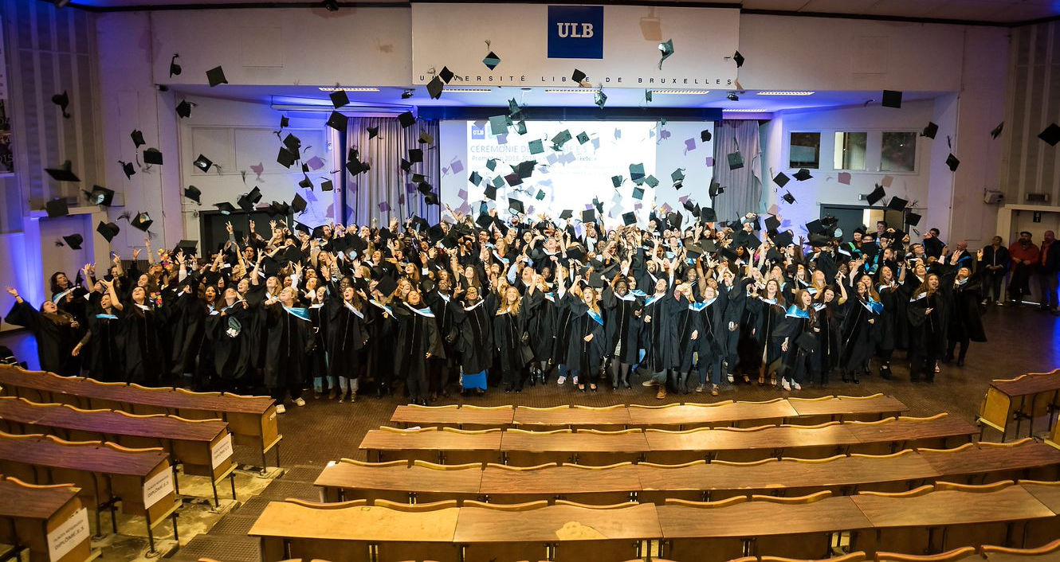

Slide 2
Valérie PIETTE
Doyenne
Faculté de Philosophie et Sciences sociales

Slide 3
B I E N V E N U E
W E L K O M
W E L C O M E … BACK !

Slide 4
Vous retrouverez ce
support sur le site de la faculté
phisoc.ulb.be
et dans votre portail MonULB

Slide 5
Semaine d’accueil du 12 au 16 septembre
Début des cours le 19 septembre

Slide 6
Programme de cette semaine
Entre découvertes, rencontres, accueils et festivités
phisoc.ulb.be

Slide 7
Université LIBRE de Bruxelles

Slide 9
Université Libre de Bruxelles
Faculté
de Philosophie et Sciences sociales
4 départements

Slide 10
La Faculté de Philosophie et Sciences sociales regroupe 4 départements :
Département de Philosophie, Éthique et Sciences des religions et de la laïcité
Département de Science politique
Département des Sciences sociales et des Sciences du travail
Département d’Histoire, Arts et Archéologie

Slide 11
3 grades académiques
Le grade académique: sanctionne la réussite d’un cycle
Bachelier: 1er cycle
Master: 2e cycle
Docteur: 3e cycle

Slide 12
Rythme des études
Trois quadrimestres chacun suivis d’une période d’évaluation :
2 quadris d’enseignement (12 semaines) et
le 3ème, en été, permettant stages ou préparations.

Slide 13
Évaluation
Toutes les Unités d’enseignement (UE) sont évaluées à l’issue du quadrimestre.
Une UE est déclarée réussie et les crédits correspondants acquis pour toute note obtenue supérieure ou égale à 10.
Une fois l’ensemble des crédits acquis, le jury prononce la réussite du cycle et attribue éventuellement une mention de cycle .
(Satisfaction, Distinction, Grande distinction, La plus grande distinction)

Slide 14
Les sessions d’évaluation
La 1ère session d’évaluation intervient en janvier pour les activités d’apprentissage se terminant en décembre et fin mai/début juin, pour les activités d’apprentissage du 2e quadrimestre.
La 2e session d’évaluation a lieu dans la deuxième moitié du mois d’août et la première semaine de septembre.

Slide 15
Personnes de référence
Le corps académique – PROFESSEUR.ES
Le corps scientifique – ASSISTANT.ES, CHERCHEUR.SES
Le PATGS ou personnel administratif, technique, de gestion et de service (secrétariats et autres services de la Faculté et de l’Université en général)
INFOS – CONTACTS – SECRETARIATS
phisoc.ulb.be

Slide 16
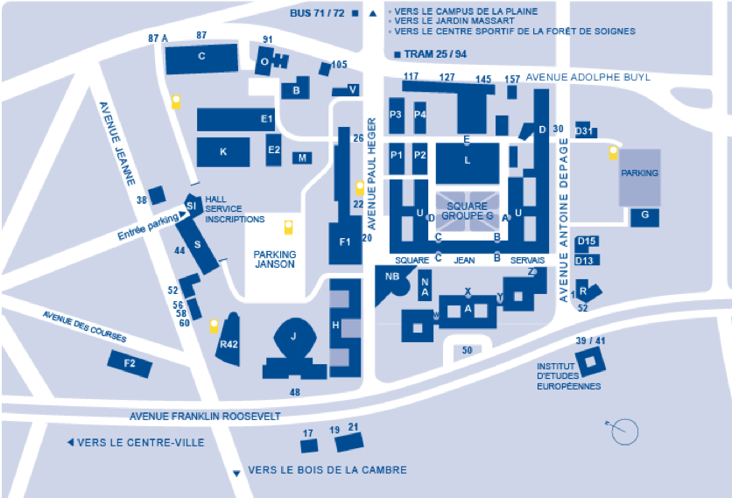
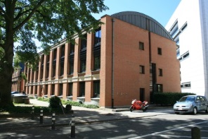
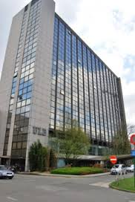
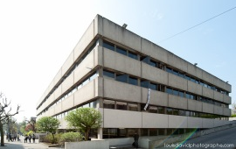
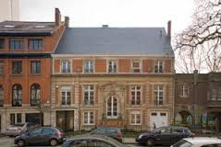
4 bâtiments pour la faculté
Bâtiment S - Bâtiment J56 - Bâtiment H - Bâtiment NA

Slide 17
Comment trouver un local ?
Ex. : S.U D 2 120
1ère lettre indique le campus
2e lettre indique le bâtiment
(La 3e s’il y en a une indique la porte du bâtiment)
Le premier chiffre indique le niveau
Les chiffres suivants indiquent le numéro de local
= Solbosch, bâtiment U, porte D, niveau 2, local 120

Slide 18
MINERVAL
Vous devez payer vos
DROITS D’INSCRIPTION :
50 € AVANT le 31/10/2022
suivi du solde avant le 01/02/23
sinon l’année est perdue, il n’y aura AUCUN rattrapage possible !

Slide 19
Email ULB
Seul email officiel et de communication avec nous …
A consulter tous les jours.
Application OUTLOOK disponible sur smartphone.

Slide 20
HORAIRES
Des cours et des examens
Nouveau portail en ligne
HORAIRES ULB (Time Edit)
ulb.be/fr/horaires

Slide 21
IMPORTANT – pratique !
Vous pouvez vous connecter au portail horaires même si votre ID numérique étudiant n’est pas encore activé, idem pour l’UV, jusqu’à fin septembre.

Slide 22
L’Université virtuelle
« L’UV »
Portail en ligne où sont transmis les supports de cours du corps professoral
uv.ulb.ac.be/login/index.php

Slide 23
PAE
Chaque étudiant aura un programme annuel étudiant dit « PAE » c’est-à-dire une vue horaire personnalisée de ses cours
(idem pour contenus de l’UV).
Attention, ce PAE sera pas réalisé par son secrétariat dès la rentrée mais dans le courant du mois de septembre/octobre. En attendant, l’étudiant consulte son horaire par année d’études ou cours par cours.
Il peut et « doit » se rendre au cours !

Slide 24
MON ULB
Portail en ligne où sont transmis les avis de cours, d’examens et diverses communications officielles de la Faculté.
Consultez-le quotidiennement !
monulb.be

Slide 25
M O B I L I T É
Nombreux accords d’échanges créés avec notre Faculté …
… nombreuses destinations en Europe et hors Europe … Amérique du Nord, en Amérique Latine, en Asie et en Afrique

Slide 26
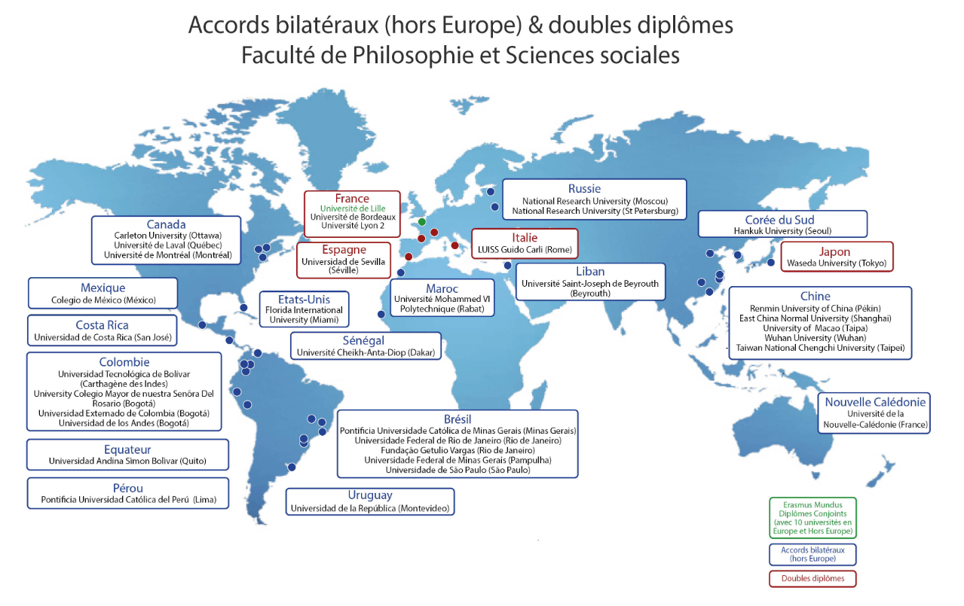

Slide 27
Contact en Faculté
pour les échanges
Cellule Mobilité étudiante et Relations internationales : pipsout@ulb.be
INFOS : phisoc.ulb.be → onglet INTERNATIONAL

Slide 28
WEB
Site web de la Faculté : phisoc.ulb.be
Facebook de la Faculté : facebook.com/ulb.phisoc
Instagram de la Faculté : instagram.com/ulb_phisoc/
Site web de l’ULB : ulb.be

Slide 29
Quelques références à retenir à l’ULB
Le service social étudiant.es - sse@ulb.be
Le Service étudiant à besoins spécifiques (EBS / ESH) - ebs.esh@ulb.be
Aimer à l’ULB - aimeralulb.be
PSY Campus - psycampus@ssmulb.be
ULB SANTE - ulb.be/sante

Slide 30
Guillaume DYE
Président du Département de Philosophie, Ethique et Sciences des religions et de la laïcité
Titulaire de la Chaire Islam : Histoire, cultures, sociétés

Slide 31
Secrétariat MA Philosophie
Mercedes MOENS
Bureau : NA3 108
philosophie@ulb.be

Slide 32
Julien JEANDESBOZ
Président du Département de Science Politique
Professeur de Sciences politiques

Slide 33
Secrétariat MA Sciences politiques / orientation générale, Sciences politiques 60 crédits,
Yousra CHAHBOUN
Bureau : H3.127
Yousra.chahboun@ulb.be
Secrétariat MA Sciences politiques / orientation Relations internationales, Administration publique
Pascale MEEKERS
Bureau : H3.229
pascale.meekers@ulb.be

Slide 34
Kenneth BERTRAMS
Président du Département d’Histoire, Arts et Archéologie
Professeur d’Histoire

Slide 35
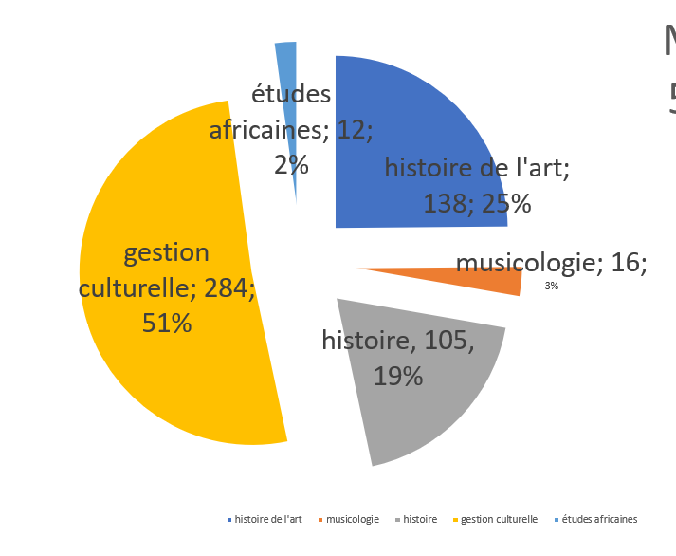
Masters HAAR
549 étudiants

Slide 36
Finalités des masters
Histoire de l’art | Histoire | Musicologie | Gestion Culturelle
didactique | didactique | didactique | spécialisée
Monde de l’art et culture visuelle | Histoire et administration | approfondie
Musées et conservation du patrimoine mobilier | Archives et documents
Pratique de l’archéologie
Archéologie et arts précolombiens

Slide 37
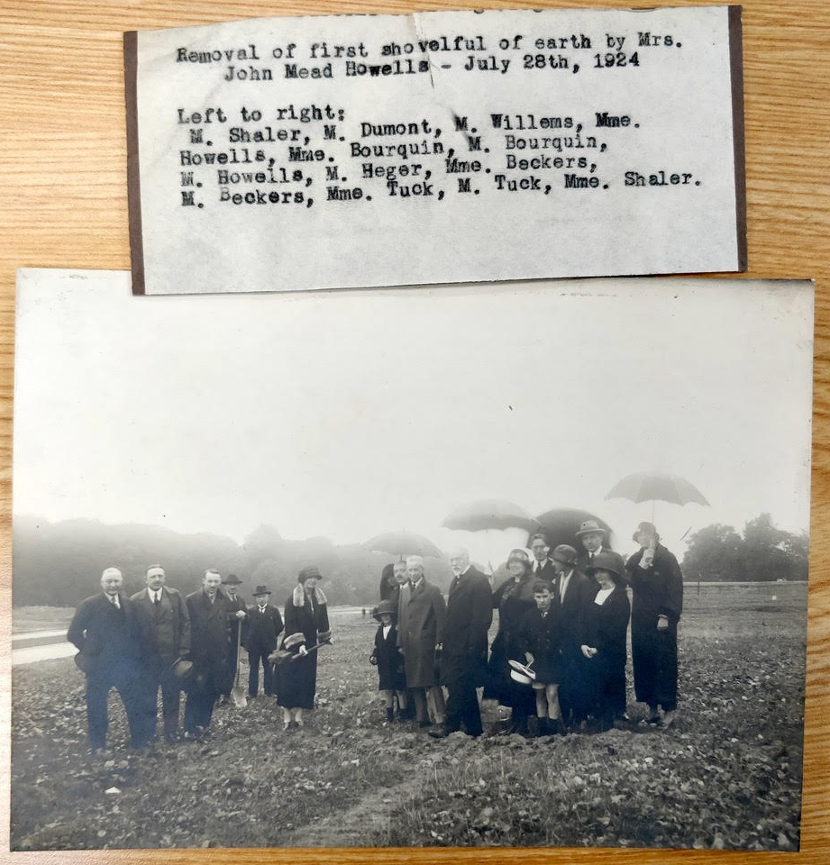

Slide 38
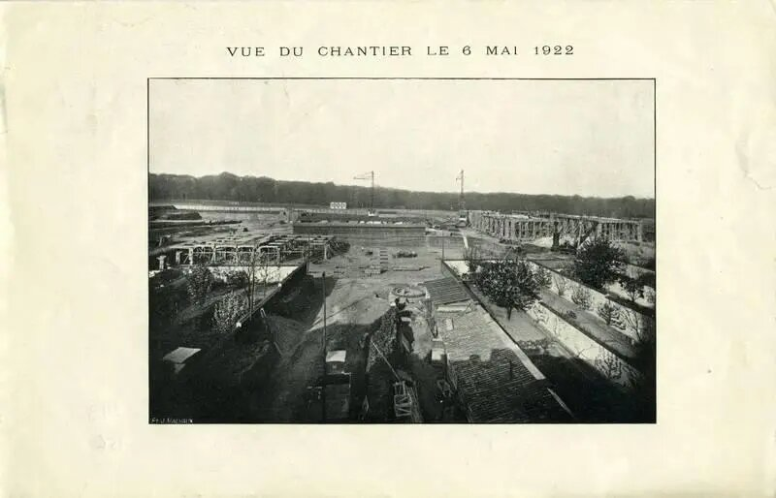

Slide 39
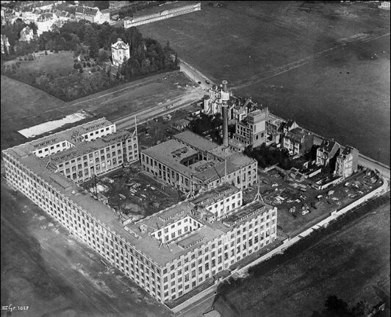

Slide 40
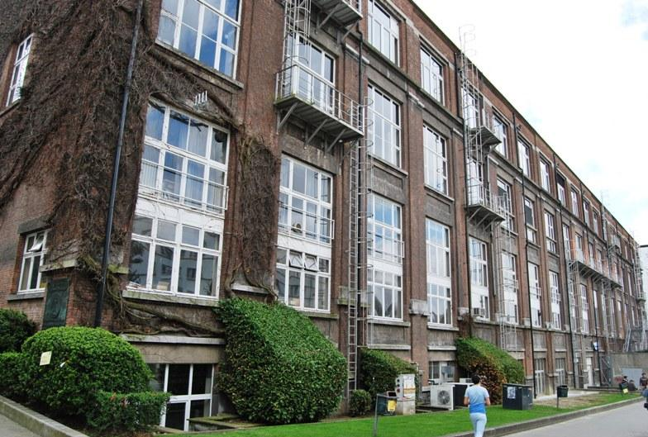
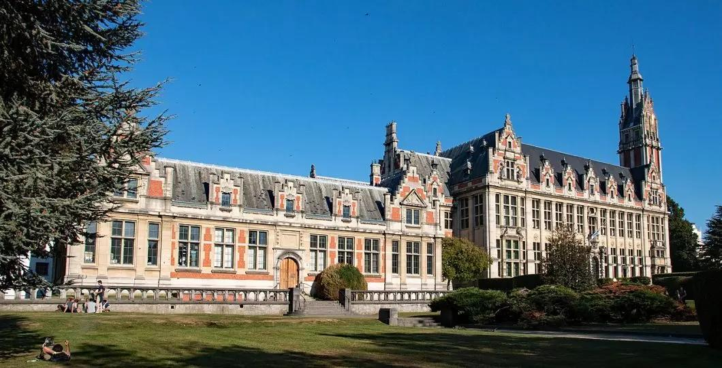

Slide 41
Secrétariat MA Histoire, Histoire de l’art et archéologie, Musicologie
Sophie BOURGUIGNON
Bureau : NA.3.106
histoire@ulb.be
haa@ulb.be
musicologie@ulb.be
Secrétariat MA Gestion culturelle
Yves TOURNEUR
Bureau : J56.2.102
master.gecu@ulb.be

Slide 42
Laurence ROUDART
Présidente du Département des Sciences sociales et des Sciences du travail
Professeure en Sciences de la population et du développement

Slide 43
Département pluridisciplinaire :
sociologie, anthropologie mais aussi : économie (institutionnelle, politique), gestion
Plus d’étudiants en master qu’en bachelier
(2 BA SHUM : Bruxelles, Charleroi, 1 BA SOCA à BXL)

Slide 44
5 masters 120 crédits : 3 masters disciplinaires :
Sociologie
Anthropologie
Gestion des ressources humaines
2 masters pluridisciplinaires :
Sciences de la population et du développement
Sciences du travail : 4 déclinaisons : BXL horaires de jour, BXL horaires décalés, Charleroi horaires de jour, alternance
1 master complémentaire 60 crédits en socio-anthropologie

Slide 45
Hendrika DI VINCENZO
Bureau : H3.232
hendrika.di.vincenzo@ulb.be
Secrétariat MA Sociologie, Anthropologie, GRH, Sciences population et du développement
Fabienne HOEBEECK
Bureau : H3.230
fabienne.hoebeeck@ulb.be
Secrétariat MA en Sciences du travail à Bruxelles
Delphine DEFOSSE
Bureau : A6K, Square des martyrs 65b
6000 Charleroi
delphine.defosse@ulb.be
Secrétariat MA en Sciences du travail à Charleroi

Slide 46
BAP
Bureau d’appui pédagogique
Antoine DARATOS Responsable du BAP PHISOC

Slide 47
Structure d’accompagnement aux apprentissages et aux enseignements
Activités tout au long de l’année
OÙ NOUS TROUVER ?
Local H3 238 (bât. H, niveau 3, local 238)
CONTACT : bap.phisoc@ulb.be

Slide 48
Horaires séances BAP
Quand ?
Vendredi 16/09/22 de 12h à 14h : Masters de PHISOC - Auditoire UB5.132
Retrouvez l’info sur phisoc.ulb.be

Slide 49
BEPSS
Bureau étudiant de la Faculté de Philosophie et Sciences sociales
Sayed Abdullah Qaderi, Président
Lenny Deveaux, Vice-Président
bepss.ulb@gmail.com
bepss.ulb.be
https://www.facebook.com/bepss.ulb

Slide 50
Parrainage étudiant
Rencontre un.e autre étudiant.e qui te guidera dans ta nouvelle aventure universitaire !
Mardi 20 septembre
de 14h à 18h
Hall bâtiment K
+ infos via avis / email MON ULB

Slide 51
Demain !
Soirée facultaire
de 19h à minuit
Café « Le Tavernier »
(dans le quartier de l’unif au « Cim d’Ix »

Slide 52
CPS
Cercle des étudiants en Philosophie et Sciences sociales
Barnabé DARDENNE, Président
Shannon LAWSON, vice-Présidente interne
cpsulb@gmail.com
Instagram : insta_cps
Facebook : Cercle des Etudiants en Philosophie et Sciences Sociales - CPS

Slide 53
CHAA
Cercle d’Histoire de l’Art et d’Archéologie
Corentin BIRON, Président
Vice-Présidente, Emma LERMINEAU
chaa.ulb@gmail.com
Local : UB1.169
Instagram : chaa_ulb
Facebook : Cercle d'Histoire de l'Art et d'Archéologie

Slide 54
CPL
Cercle de Philosophie et lettres
Antoine LANGLET, Présidente
Instagram : cpl_ulb

Slide 55
CdH
Cercle des étudiants en Histoire
Ysaline DUPONT, Présidente
Charles RIHN, vice-Président externe
Facebook : Cercle d’Histoire ULB
Instagram : Cercle_histoire
Web : cerclehistoire.be

Slide 56
CESA
Cercle des étudiants de Sociologie et Anthropologie
Julien Tambuyser, président
Sarah Vanhove, trésorière
Facebook: https://m.facebook.com/cesaulb/
Instagram: https://instagram.com/cesa.ulb

Slide 57
Elections représentants étudiants
Ils vous représenteront dans les instances de l’Université et en Faculté et pour cela ils auront besoin de votre vote.
Elections en décembre 2022 via l’application Belenios
Votre participation est importante !
election.phisoc@ulb.be
+ suite infos avis / email MON ULB

Slide 58
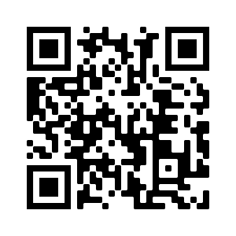
A consulter dès aujourd’hui!
Guide de l’étudiant
Disponible en ligne https://guideetudiant.phisoc.ulb.be/

Slide 59
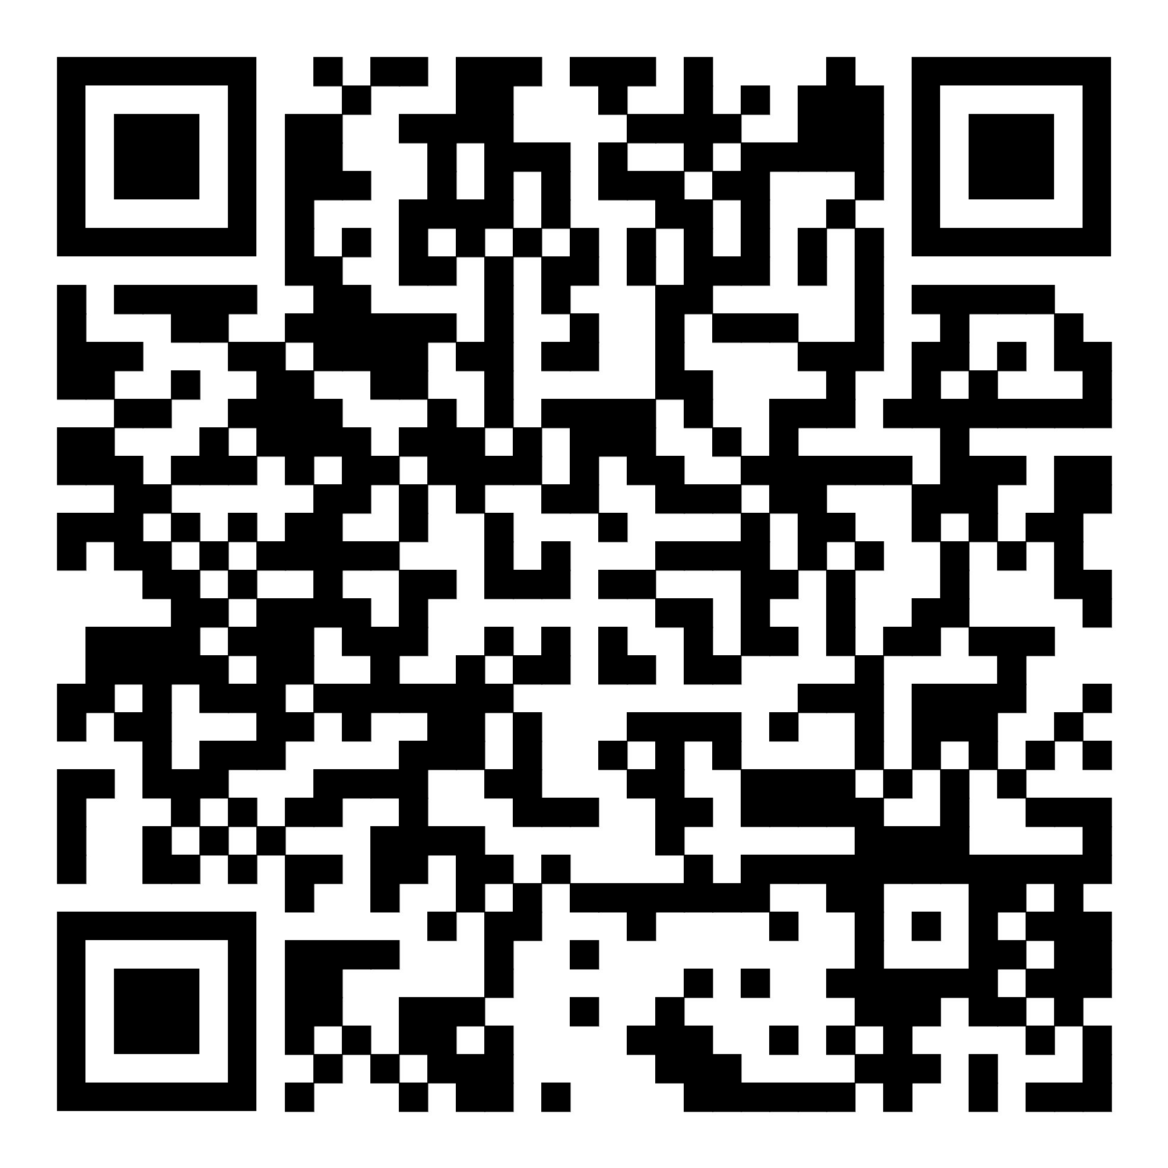
Séance pour chaque filière à partir de demain Programme sur phisoc.ulb.be :

Slide 60
Excellente rentrée universitaire !

